Slide 1

《零基础玩转PIC》系列视频
第3讲 PICC编译软件安装
官方淘宝店:http://shop102218275.taobao.com
Notes:
ALIENTEK

Slide 2
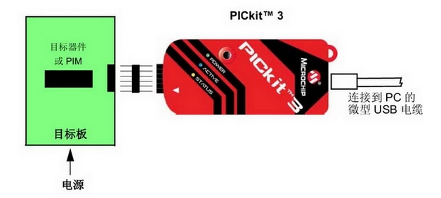
《零基础玩转PIC》系列视频
官方淘宝店:http://shop102218275.taobao.com
Notes:
ALIENTEK

